Slide 1
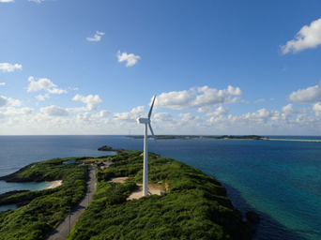
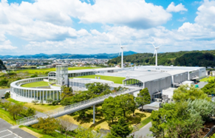
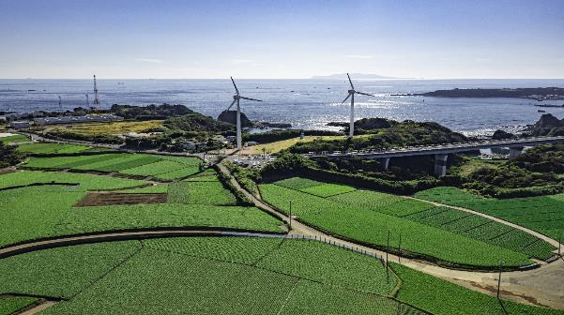
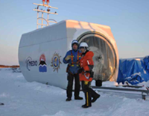

おおさかカーボンニュートラルビジネスネットワーク会員企業
再生
可能
エネ
ルギー
日本の脱炭素化に貢献する
風力発電技術
会社名
株式会社駒井ハルテック
本社・大阪の拠点
大阪市
会社
紹介
株式会社駒井ハルテックは、橋梁および鉄構事業で培った鋼構造物の設計・製造に関する知見と技術力を活かし、陸上風力発電機の開発を行なっています。設計・製造・建設・保守など風車に関わるトータルソリューションを提供します。
技術
詳細
日本の地形、台風・寒冷地に適した設計で認証取得。
フルコンバータ制御で電力系統へのスムーズな接続を実現。地産地消の再エネモデルを構築し持続可能な
まちづくりを支援。台風仕様や寒冷地仕様は海外にも適応可能でグローバルなCO₂削減に貢献。
台風仕様
工場への自家発電型システム
地域公園への電力供給システム
寒冷地仕様
期待する技術の活用方法・連携先
問い合わせ先
・官公庁/自治体とのインフラ
整備を目指した連携
・再エネ事業者との共同開発
・国内サプライチェーン構築に
向けた協働
・
大阪府商工労働部成長産業振興室
産業創造課グリーンビジネスG
〒559-0855
大阪市住之江区南港北1-14-16
大阪府咲洲庁舎25階
TEL：06-6210-9484
メールアドレス：green@gbox.pref.osaka.lg.jp
令和７年９月５日時点

